Slide 1
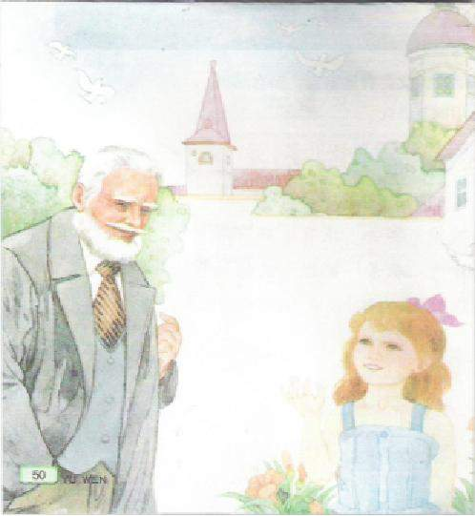
10、大作家的小老师

Slide 2

萧伯纳是英国著名作家。有一次在莫斯科访问时，他遇到一个小姑娘。小姑娘白白胖胖的，一对大眼睛很有神，头上扎着大红蝴蝶结，真是可爱极了。萧伯纳非常喜欢这个孩子，同她玩了好久。

Slide 4
萧伯纳是英国著名作家。有一次在莫斯科访问时，他遇到一个小姑娘。小姑娘白白胖胖的，一对大眼睛很有神，头上扎着大红蝴蝶结，真是可爱极了。萧伯纳非常喜欢这个孩子，同她玩了好久。

Slide 5
临别时，萧伯纳对小姑娘说：“别忘了回去告诉你妈妈，就说今天同你玩的是世界有名的大作家萧伯纳。”他暗想：当小姑娘知道跟 自己玩的是一位世界大文豪时，一定会惊喜万分。

Slide 6
填空：
……萧伯纳……对小姑娘说：

Slide 7
临别时，萧伯纳对小姑娘说：“别忘了回去告诉你妈妈，就说今天同你玩的是世界有名的大作家萧伯纳。”他暗想：当小姑娘知道跟 自己玩的是一位世界大文豪时，一定会惊喜万分。

Slide 8
临别时，萧伯纳对小姑娘说：“别忘了回去告诉你妈妈，就说今天同你玩的是世界有名的大作家萧伯纳。”他暗想：当小姑娘知道跟 自己玩的是一位世界大文豪时，一定会惊喜万分。

Slide 10
临别时，萧伯纳对小姑娘说：“别忘了回去告诉你妈妈，就说今天同你玩的是世界有名的大作家萧伯纳。”他暗想：当小姑娘知道跟 自己玩的是一位世界大文豪时，一定会惊喜万分。

Slide 11
可是，出乎预料的是，小姑娘竟学着萧伯纳的口吻说道：“请你回去后告诉你妈妈，就说今天同你玩的是苏联小姑娘娜塔莎。”

Slide 12
可是，出乎预料的是，小姑娘竟学着萧伯纳的口吻说道：“请你回去后告诉你妈妈，就说今天同你玩的是苏联小姑娘娜塔莎。”

Slide 13
“别忘了回去告诉你妈妈，就说今天同你玩的是世界有名的大作家萧伯纳。”
“请你回去后告诉你妈妈，就说今天同你玩的是苏联小姑娘娜塔莎。”

Slide 14
临别时，萧伯纳对小姑娘说：“别忘了回去告诉你妈妈，就说今天同你玩的是世界有名的大作家萧伯纳。”他暗想：当小姑娘知道跟 自己玩的是一位世界大文豪时，一定会惊喜万分。
可是，出乎预料的是，小姑娘竟学着萧伯纳的口吻说道：“请你回去后告诉你妈妈，就说今天同你玩的是苏联小姑娘娜塔莎。”

Slide 15
萧伯纳听了，不觉为之一震。他马上意识到刚才自己太自夸了。

Slide 16
萧伯纳听了，不觉为之一震。他马上意识到刚才自己太自夸了。

Slide 17
Δ他暗想：当小姑娘知道跟 自己玩的是一位世界大文豪时，一定会惊喜万分。
Δ他马上意识到刚才自己太自夸了。

Slide 18
萧伯纳听了，不觉为之一震。他马上意识到刚才自己太自夸了。

Slide 19
事后，萧伯纳深有感触地说：“一个人不论取得多大成就，都不能自夸。对任何人，都应该平等相待，永远谦虚。这就是那位小姑娘给我的教育。她是我的老师。”

Slide 20
事后，萧伯纳深有感触地说：“一个人不论取得多大成就，都不能自夸。对任何人，都应该平等相待，永远谦虚。这就是那位小姑娘给我的教育。她是我的老师。”

Slide 21
事后，萧伯纳深有感触地说：“一个人不论取得多大成就，都不能自夸。对任何人，都应该平等相待，永远谦虚。这就是那位小姑娘给我的教育。她是我的老师。”

Slide 22
10、大作家的小老师

